Slide 1
SalesInsight PY
Análise e visualização de dados de vendas com Python
Objetivo: transformar um CSV de vendas em respostas para a diretoria — tempo, produtos, regiões, clientes e relação quantidade × receita.
Mini-Projeto M1.1 — Análise Preditiva — Módulo 01 — Semana 07

Slide 2
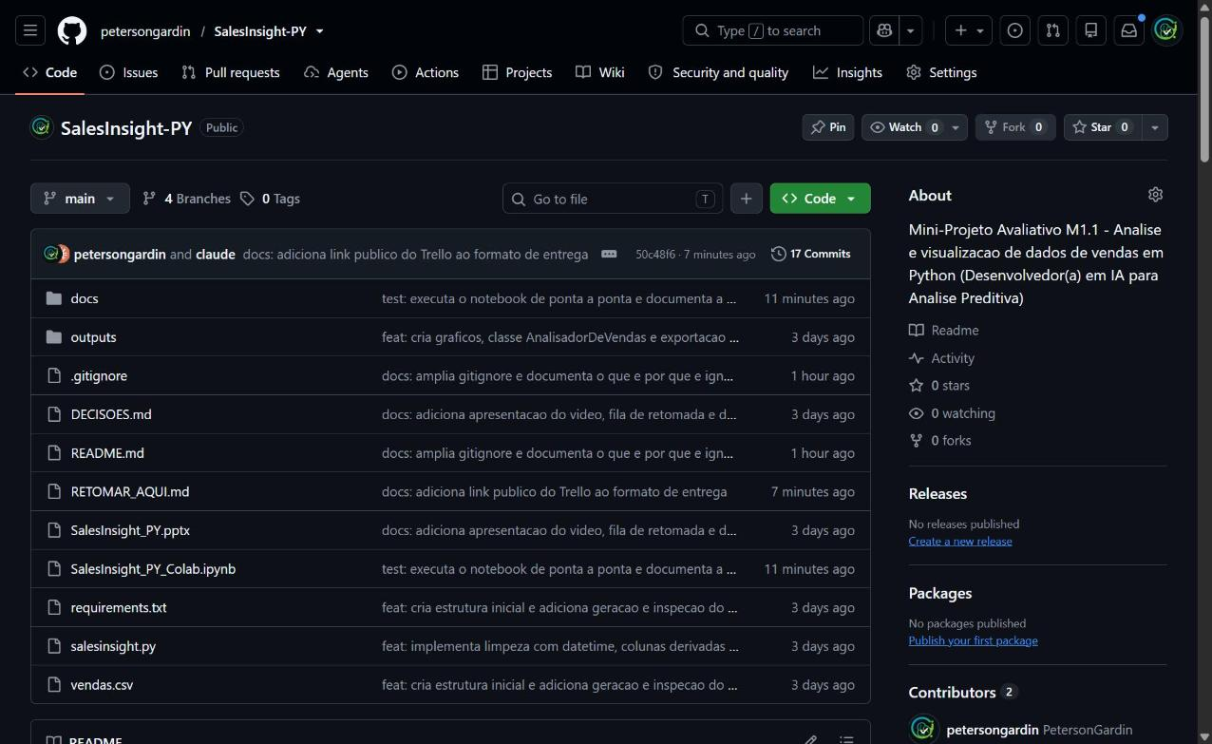
O que instalar para executar
# Python 3.10 ou superior
pip install -r requirements.txt
# executar
python salesinsight.py
# ou no Google Colab (recomendado pela disciplina):
!pip install -q pandas numpy matplotlib seaborn
Bibliotecas: pandas · numpy · matplotlib · seaborn
O vendas.csv é gerado automaticamente se não existir — não depende de arquivo externo.
Também roda no Google Colab, sem instalação manual (bibliotecas já vêm prontas).
Repositório público — estrutura real de arquivos no GitHub
github.com/petersongardin/SalesInsight-PY

Slide 3
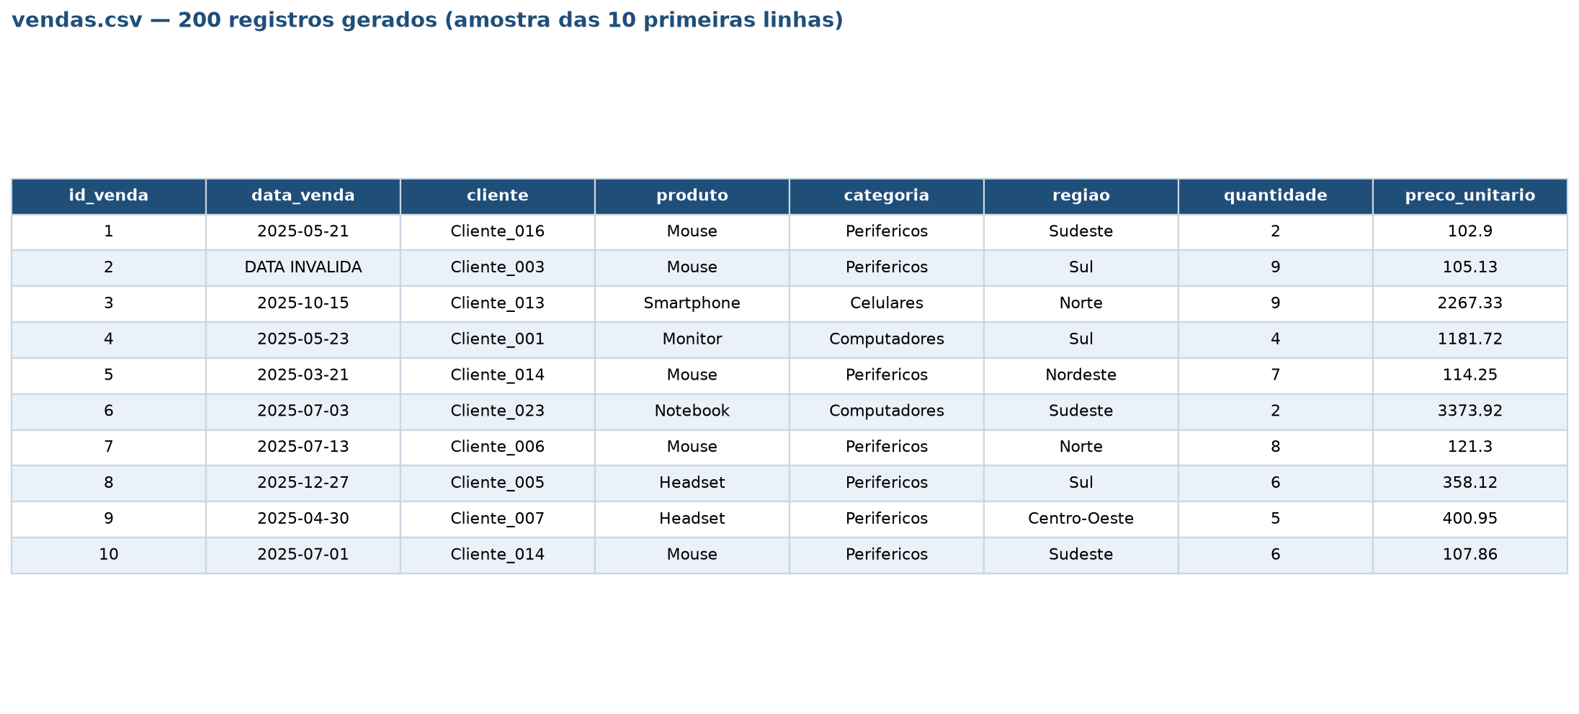
RF01 — Criar o dataset de vendas
Dataset sintético gerado por código, com seed fixa (reprodutível) e ~3% de datas inválidas de propósito.
def gerar_dataset_vendas(n_registros=200, seed=42):
random.seed(seed)
np.random.seed(seed)
...
for i in range(n_registros):
produto = random.choice(produtos)
quantidade = random.randint(1, 10)
preco = round(precos[produto] *
random.uniform(0.85, 1.15), 2)
data_txt = data.strftime("%Y-%m-%d")
if random.random() < 0.03:
data_txt = "DATA INVALIDA" # sujeira proposital
dados.append({...})
return pd.DataFrame(dados)
df_bruto = gerar_dataset_vendas()
df_bruto.to_csv("vendas.csv", index=False)
vendas.csv — 200 linhas geradas (print real da planilha)
RF01 · salesinsight.py linhas 28-77

Slide 4
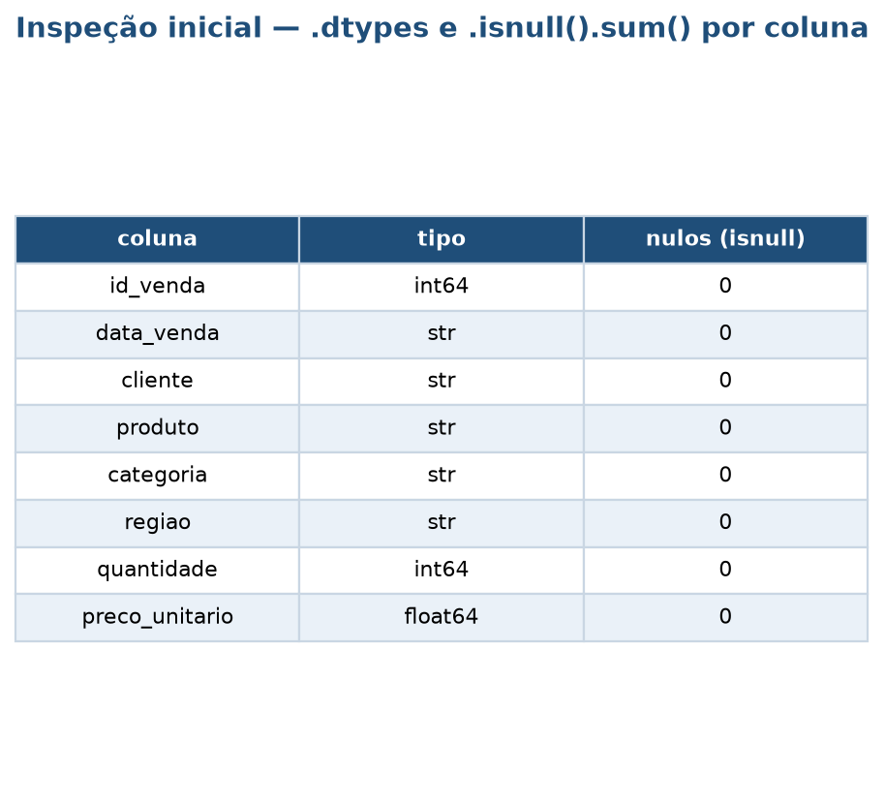
RF02 — Inspecionar e descrever os dados
Apenas estrutura (shape, tipos, nulos) — isnull() não detecta "DATA INVALIDA" porque é texto preenchido, não célula vazia.
def inspecionar_dados(df):
print(f"Shape: {df.shape}")
print(f"Colunas: {list(df.columns)}")
print(f"Tipos:\n{df.dtypes}")
print(f"Nulos:\n{df.isnull().sum()}")
print(f"Primeiros registros:\n{df.head()}")
return df
inspecionar_dados(df_bruto)
Tipos de cada coluna e contagem de nulos (.dtypes / .isnull().sum())
RF02 · salesinsight.py linhas 83-91

Slide 5
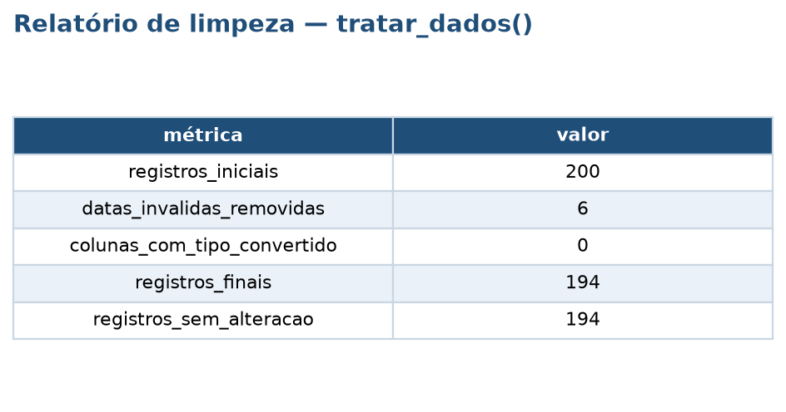
RF03 — Tratar os dados (datetime)
errors="coerce" converte texto inválido em NaT; dropna remove essas linhas — sem data não há mês/trimestre.
def tratar_dados(df):
df = df.copy()
for c in colunas_texto:
df[c] = df[c].astype(str).str.strip()
df["data_venda"] = pd.to_datetime(
df["data_venda"], errors="coerce")
invalidas = df["data_venda"].isnull().sum()
df = df.dropna(subset=["data_venda"])
df["quantidade"] = df["quantidade"].astype(int)
df["preco_unitario"] = df["preco_unitario"]
.astype(float)
return df.reset_index(drop=True), relatorio
Relatório de limpeza real: 200 → 194 registros (6 removidos, 3%)
RF03 · salesinsight.py linhas 97-138 — decisão: remover, não imputar (fora do escopo do módulo)

Slide 6
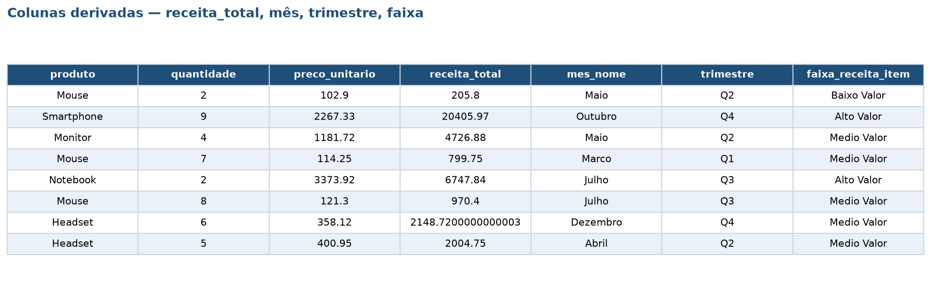
RF04 — Colunas derivadas
receita_total vetorizada; np.select é um if/elif/else que roda na coluna inteira, sem loop manual.
df["receita_total"] = (df["quantidade"]
* df["preco_unitario"])
df["mes"] = df["data_venda"].dt.month
df["mes_nome"] = df["mes"].map(MESES_PT)
df["trimestre"] = ("Q" +
df["data_venda"].dt.quarter.astype(str))
condicoes = [
df["receita_total"] < 500,
(df["receita_total"] >= 500) &
(df["receita_total"] < 5000),
df["receita_total"] >= 5000,
]
faixas = ["Baixo Valor", "Medio Valor", "Alto Valor"]
df["faixa_receita_item"] = np.select(
condicoes, faixas, default="Nao Classificado")
Colunas calculadas — amostra real do DataFrame
RF04 · salesinsight.py linhas 144-161

Slide 7
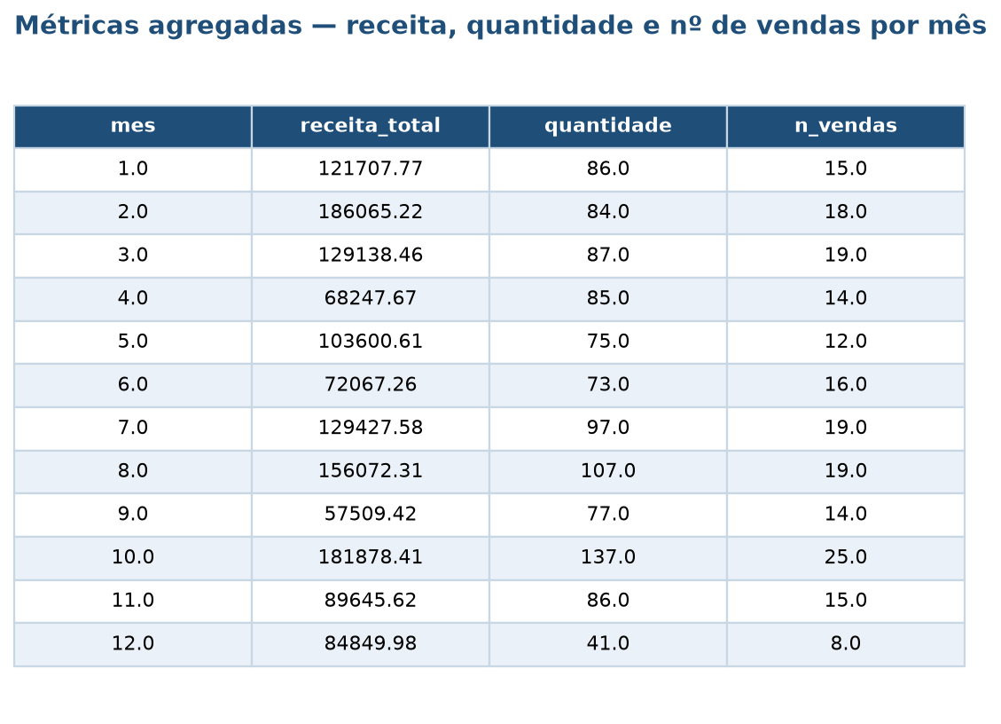
RF05 — Métricas agregadas (groupby)
groupby + agg com nomes explícitos; sum() soma valores, count() conta linhas — diferença que aparece nos resultados.
metricas["por_mes"] = (
df.groupby("mes")
.agg(receita_total=("receita_total", "sum"),
quantidade=("quantidade", "sum"),
n_vendas=("id_venda", "count"))
.reset_index())
metricas["top_produtos"] = (
df.groupby("produto")["receita_total"].sum()
.sort_values(ascending=False)
.head(5).reset_index())
metricas["por_regiao"] = (
df.groupby("regiao")
.agg(receita_total=("receita_total", "sum"),
ticket_medio=("receita_total", "mean"))
...)
Receita, quantidade e nº de vendas por mês — resultado real
RF05 · salesinsight.py linhas 177-211

Slide 8
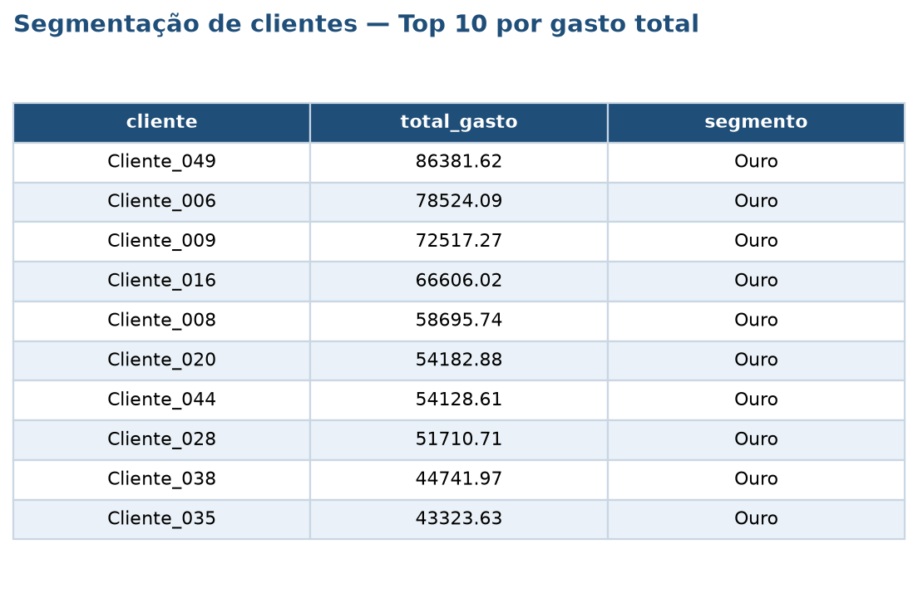
RF06 — Segmentar clientes por gasto
Bronze < R$ 5.000 · Prata até R$ 15.000 · Ouro > R$ 15.000 (limites do enunciado) — classificação via .apply(lambda).
clientes = (
df.groupby("cliente")["receita_total"].sum()
.reset_index(name="total_gasto"))
# lambda: regra de segmento, aplicada linha a linha
clientes["segmento"] = clientes["total_gasto"].apply(
lambda v: "Bronze" if v < 5000
else ("Prata" if v <= 15000
else "Ouro"))
clientes = clientes.sort_values(
"total_gasto", ascending=False)
Top 10 clientes por gasto total — resultado real (35/49 em Ouro)
RF06 · salesinsight.py linhas 217-231

Slide 9
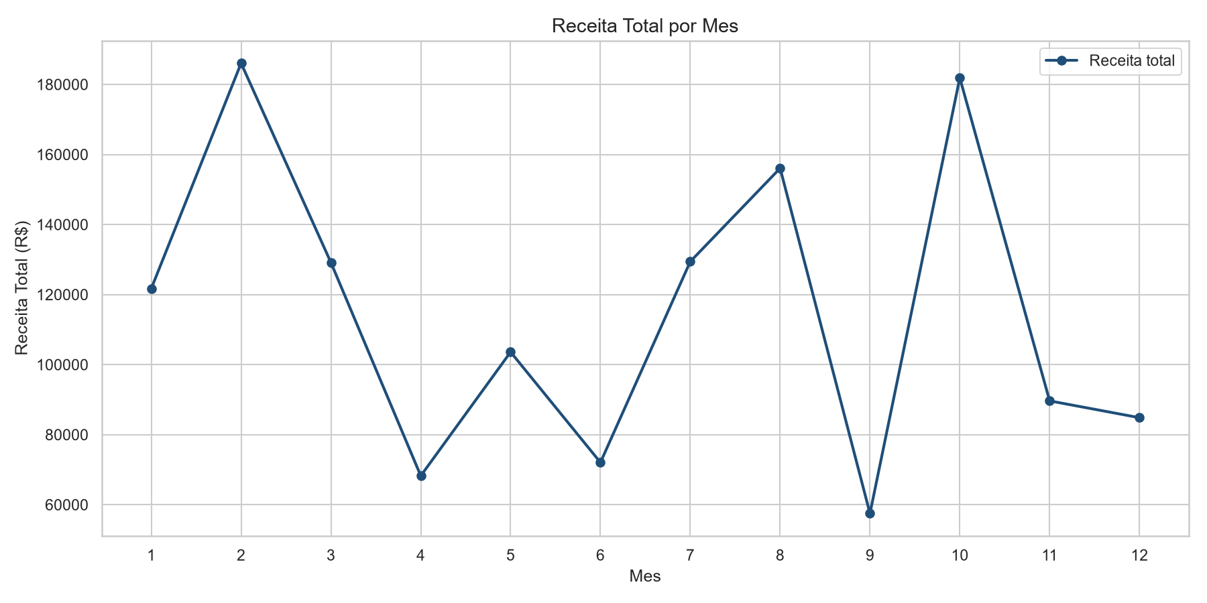
RF07.1 — Receita por mês (linha)
Série temporal — linha é o tipo certo para mostrar tendência ao longo do tempo.
fig, ax = plt.subplots(figsize=(12, 6))
ax.plot(por_mes["mes"], por_mes["receita_total"],
marker="o", linewidth=2,
color=COR_PRINCIPAL, label="Receita total")
ax.set_title("Receita Total por Mes")
ax.set_xlabel("Mes")
ax.set_ylabel("Receita Total (R$)")
ax.legend()
fig.savefig("receita_por_mes.png", dpi=150)
receita_por_mes.png — gerado por este código, imagem real do projeto
RF07 · salesinsight.py linhas 257-328 — título, eixos, legenda, paleta e dpi=150 em todos

Slide 10
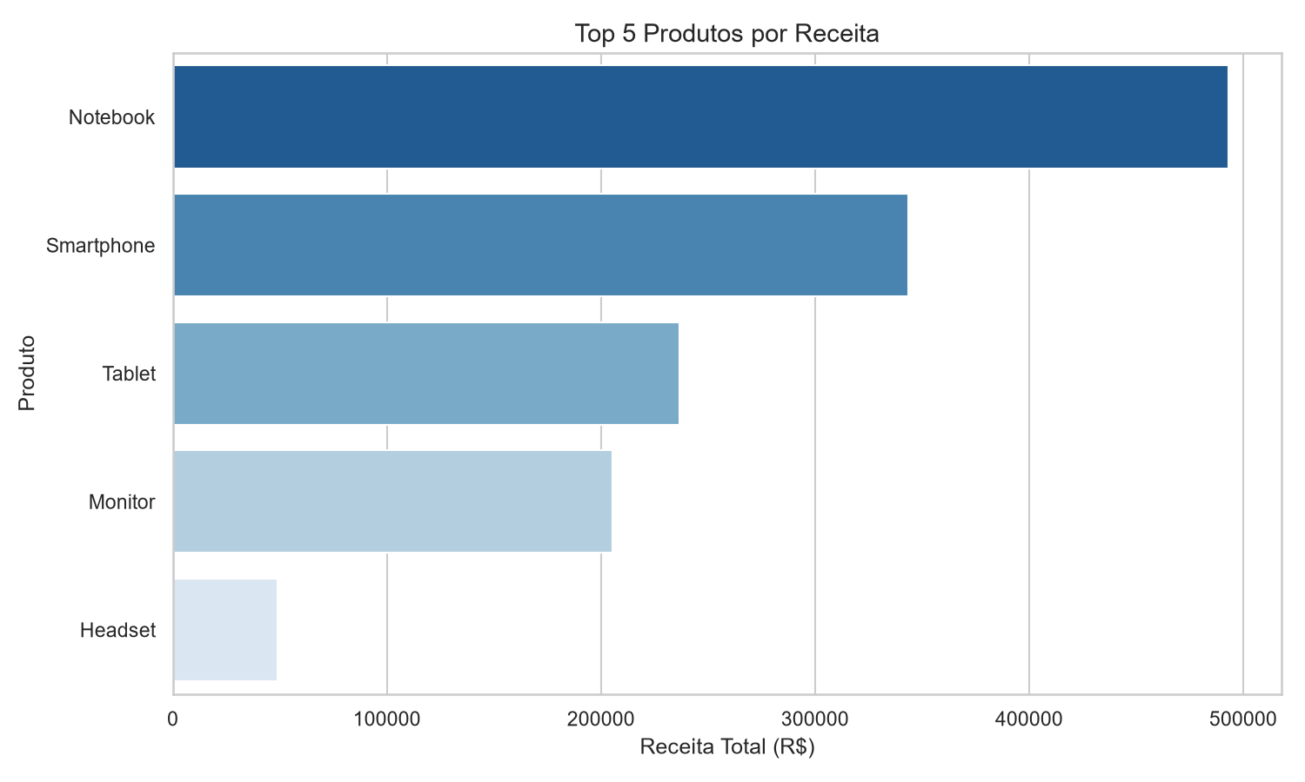
RF07.2 — Top 5 produtos (barras)
Comparação entre categorias sem ordem temporal — barra horizontal, nomes mais legíveis na lateral.
fig, ax = plt.subplots(figsize=(10, 6))
sns.barplot(data=top_produtos,
y="produto", x="receita_total",
hue="produto", legend=False,
palette="Blues_r", ax=ax)
ax.set_title("Top 5 Produtos por Receita")
fig.savefig("top_produtos.png", dpi=150)
top_produtos.png — gerado por este código, imagem real do projeto
RF07 · salesinsight.py linhas 257-328 — título, eixos, legenda, paleta e dpi=150 em todos

Slide 11
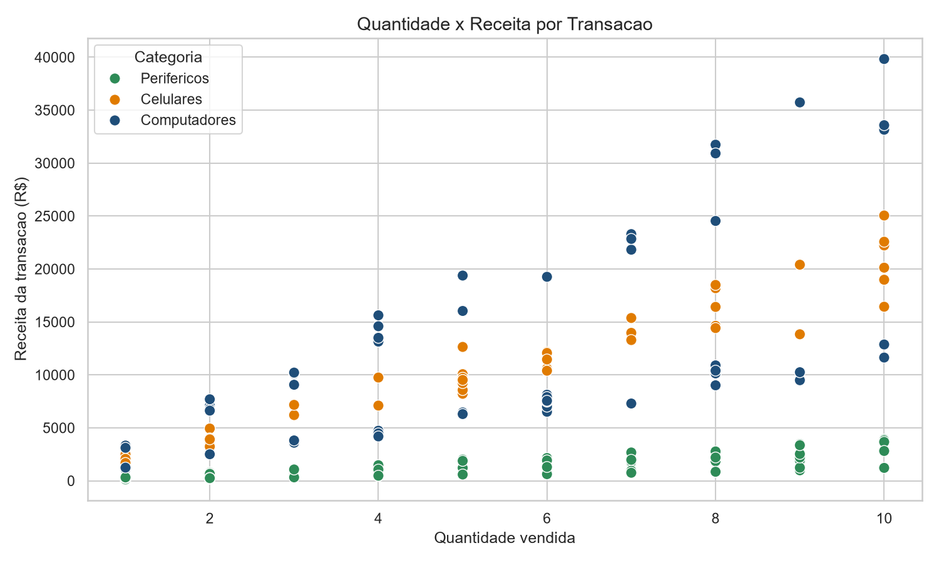
RF07.3 — Quantidade × Receita (dispersão)
Relação entre duas variáveis numéricas por transação — dispersão é o gráfico certo para correlação.
fig, ax = plt.subplots(figsize=(10, 6))
sns.scatterplot(data=df, x="quantidade",
y="receita_total",
hue="categoria",
palette=CORES_CATEGORIA,
s=70, ax=ax)
ax.legend(title="Categoria")
fig.savefig("quantidade_vs_receita.png", dpi=150)
quantidade_vs_receita.png — gerado por este código, imagem real do projeto
RF07 · salesinsight.py linhas 257-328 — título, eixos, legenda, paleta e dpi=150 em todos

Slide 12
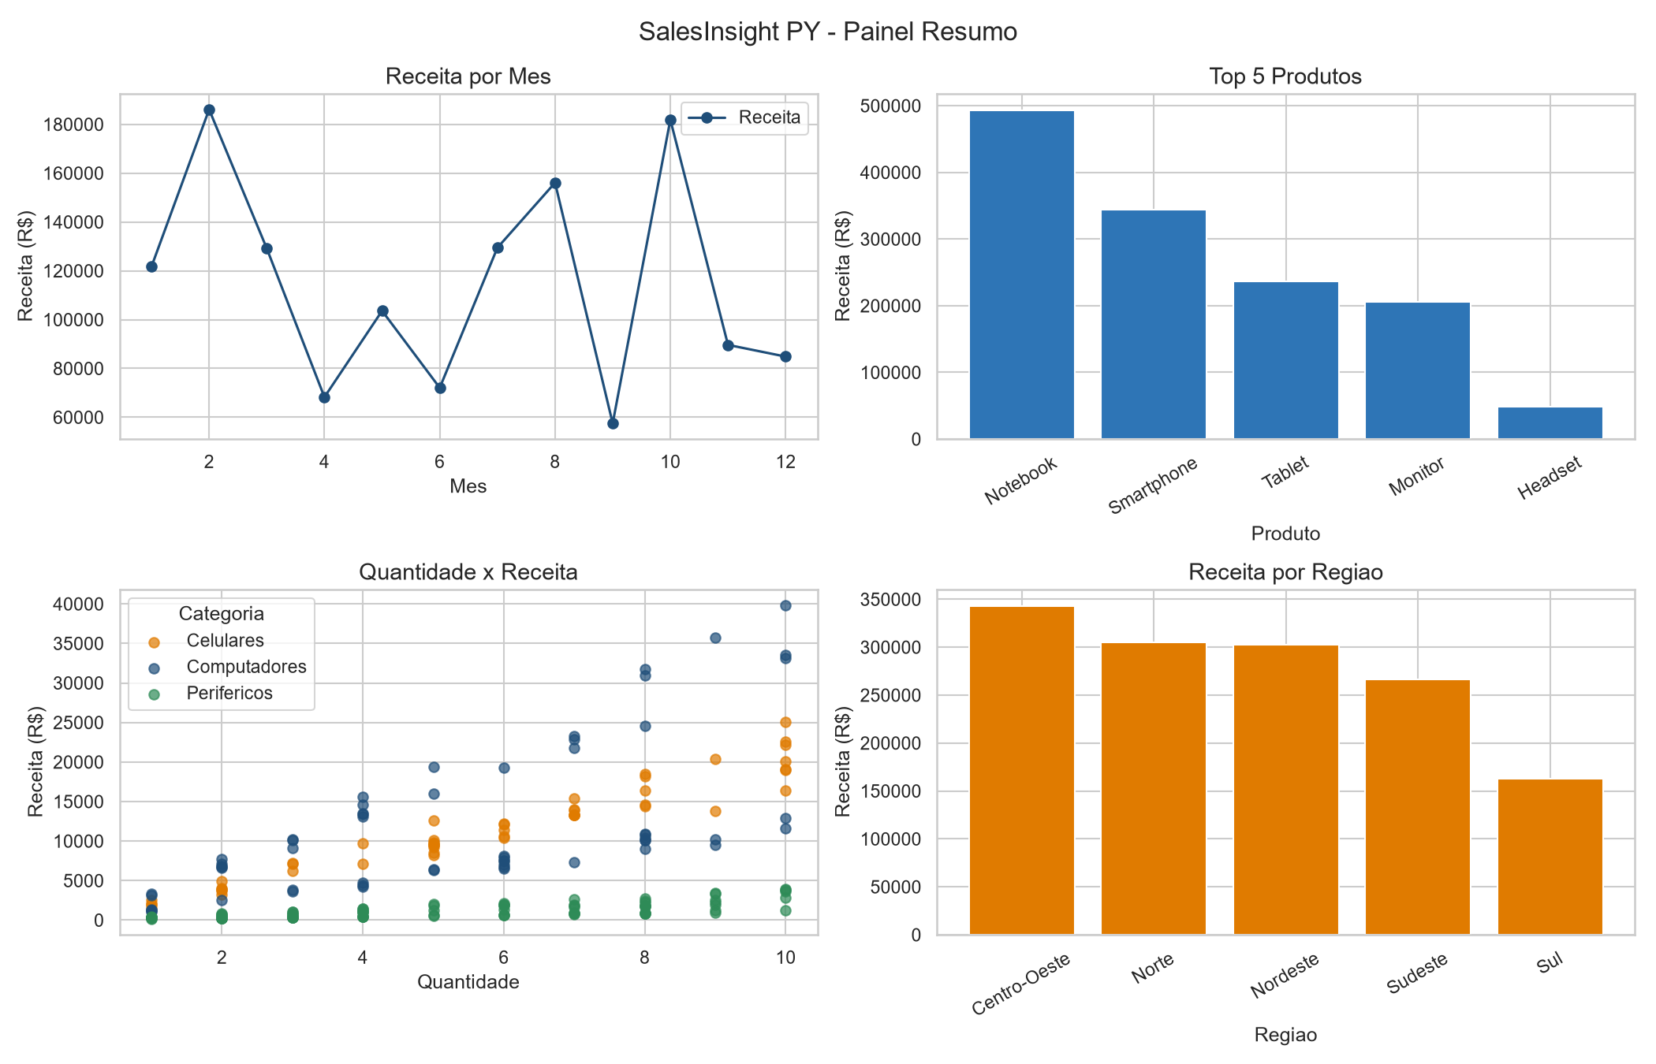
RF07.4 — Painel resumo (subplots 2×2)
plt.subplots(2,2) cria uma matriz de eixos; axes[0,0], axes[1,0] etc. são acessados individualmente.
fig, axes = plt.subplots(2, 2, figsize=(14, 9))
axes[0, 0].plot(por_mes["mes"], ...) # linha
axes[0, 1].bar(top["produto"], ...) # barra
for categoria, grupo in df.groupby("categoria"):
axes[1, 0].scatter(...) # dispersao
axes[1, 1].bar(regiao["regiao"], ...) # regiao
fig.suptitle("SalesInsight PY - Painel Resumo")
fig.savefig("painel_resumo.png", dpi=150)
painel_resumo.png — gerado por este código, imagem real do projeto
RF07 · salesinsight.py linhas 257-328 — título, eixos, legenda, paleta e dpi=150 em todos

Slide 13
RF08 — Função de ordem superior
processar_coluna recebe OUTRA FUNÇÃO como argumento (funcao_transformacao) — isso é o que a torna de ordem superior.
Usada 3 vezes no projeto com lambdas diferentes: segmento de cliente, receita em milhares, perfil de volume.
def processar_coluna(df, coluna,
funcao_transformacao,
nome_saida=None):
nome_saida = nome_saida or f"{coluna}_transf"
df[nome_saida] = df[coluna].apply(
funcao_transformacao)
return df
# uso com lambdas diferentes:
df = processar_coluna(df, "receita_total",
lambda x: round(x / 1000, 2),
nome_saida="receita_em_milhares")
df = processar_coluna(df, "quantidade",
lambda q: "Alto Volume" if q > 5
else "Baixo Volume",
nome_saida="perfil_volume")
RF08 · salesinsight.py linhas 167-171, 377-383

Slide 14
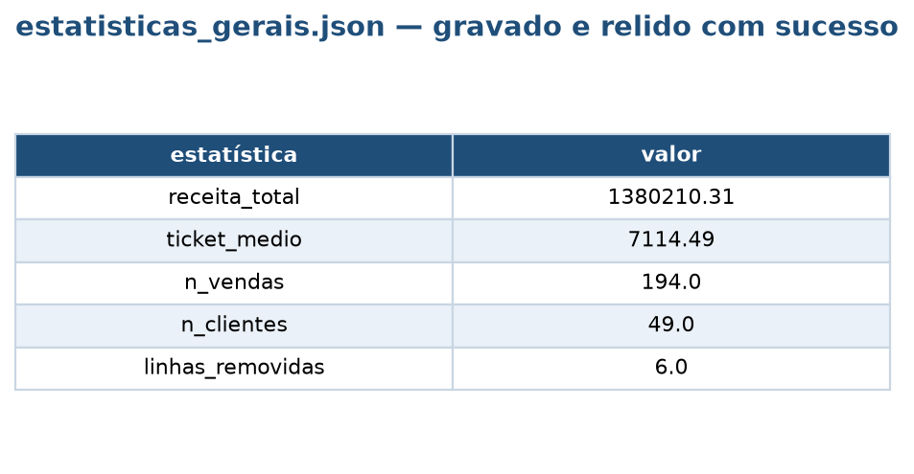
RF09 — Exportar CSV e JSON
to_csv com utf-8-sig (acentos no Excel); json.dump + json.load logo depois comprova a gravação.
metricas["por_mes"].to_csv(
"outputs/metricas_por_mes.csv",
index=False, encoding="utf-8-sig")
serializavel = {k: round(float(v), 2)
for k, v in estatisticas.items()}
with open(caminho, "w", encoding="utf-8") as f:
json.dump(serializavel, f, indent=4,
ensure_ascii=False)
# releitura: prova de que a gravacao funcionou
with open(caminho, "r", encoding="utf-8") as f:
conferencia = json.load(f)
print(f"JSON gravado e lido: {conferencia}")
estatisticas_gerais.json — gravado e relido com sucesso
RF09 · salesinsight.py linhas 334-352

Slide 15
RF10 — Orquestração (ponto de entrada)
A classe guarda o estado entre as etapas. if __name__ == "__main__" garante que main() só roda quando o arquivo é executado direto — não quando importado.
Ordem fixa: carregar → inspecionar → transformar (limpeza antes das derivadas) → analisar → visualizar → resumo.
class AnalisadorDeVendas:
def __init__(self):
self.df_bruto = None
self.df = None
self.metricas = None
self.clientes = None
def carregar(self, caminho): ...
def transformar(self): ... # limpa ANTES de derivar
def analisar(self): ...
def visualizar(self): ...
def resumo(self): ...
def main():
analisador = AnalisadorDeVendas()
analisador.carregar("vendas.csv")
analisador.transformar()
analisador.analisar()
analisador.visualizar()
analisador.resumo()
if __name__ == "__main__":
main()
RF10 · salesinsight.py linhas 358-437 — fluxo completo testado do zero, 0 erros

Slide 16
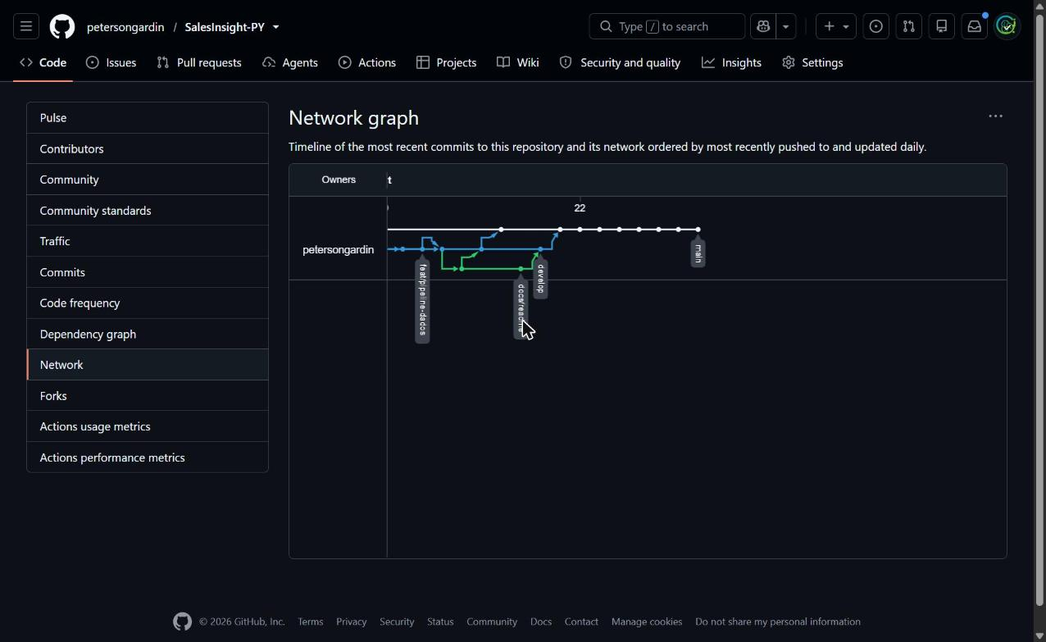
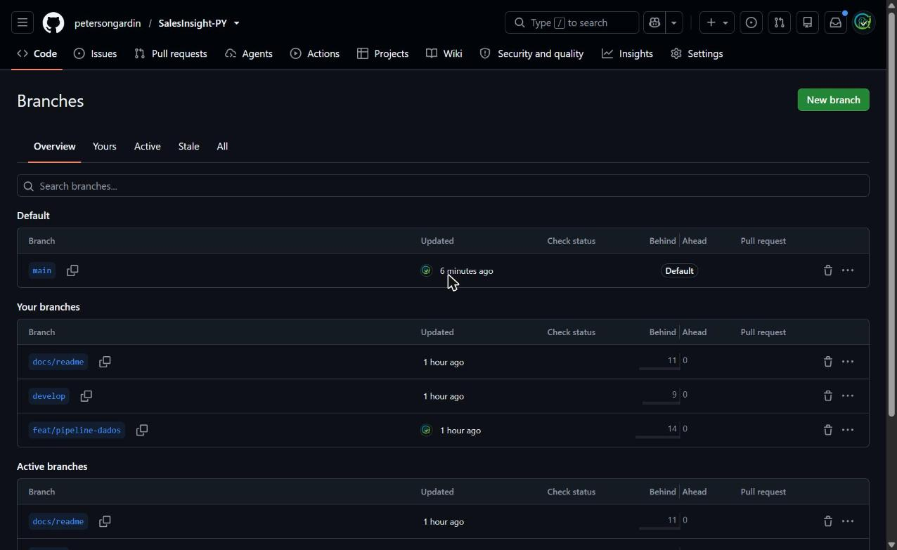
Versionamento — branches e commits
main (estável) ← develop (integração) ← feat/pipeline-dados (todo o código) e docs/readme (documentação).
Commits no padrão conventional commits: feat: · fix: · docs: · merge:
Grafo real do Git (GitHub Network) — merges visíveis
Lista de branches reais no GitHub
github.com/petersongardin/SalesInsight-PY/network

Slide 17
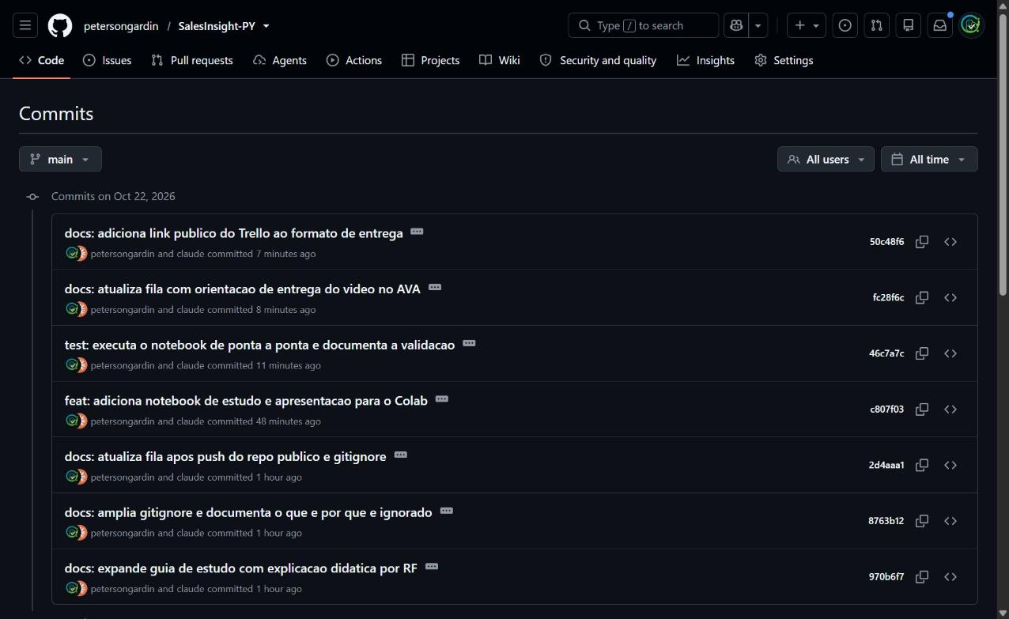
Histórico de commits no GitHub
Cada commit é uma etapa do trabalho — mensagens no padrão conventional commits, nenhuma etapa escondida.
github.com/petersongardin/SalesInsight-PY/commits/main

Slide 18
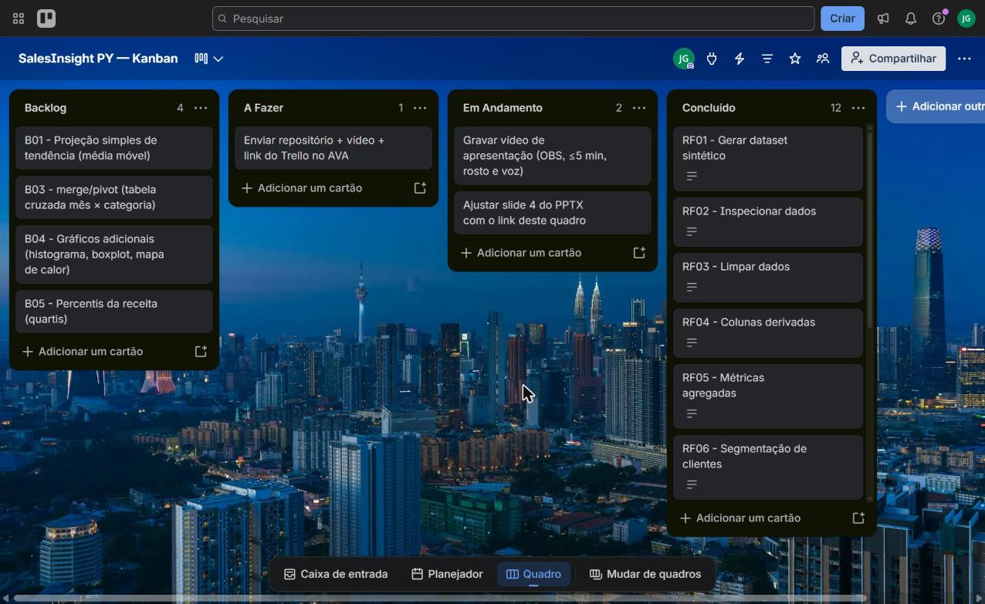
Organização: Kanban (Trello)
4 colunas: Backlog · A Fazer · Em Andamento · Concluído — um card por RF, atualizado conforme o trabalho avançou.
trello.com/b/GrpLE5D8/salesinsight-py-kanban — link público de visualização

Slide 19
Decisão técnica: remover datas inválidas
df["data_venda"] = pd.to_datetime(
df["data_venda"], errors="coerce")
df = df.dropna(subset=["data_venda"])
Por que remover?
Sem data não há mês nem trimestre: manter distorceria as métricas por período.
Custo
6 de 200 registros (3%), registrado no relatório de limpeza — sem imputação (fora do escopo do módulo).
A linha 2 mostra "DATA INVALIDA" — exatamente o caso tratado aqui
RF03 · decisão registrada em DECISOES.md

Slide 20
O que poderia melhorar
Dados reais
Trocar o CSV sintético por um dataset real e mais "sujo".
Testes
Testes automatizados para limpeza e métricas.
Bônus
Projeção por média móvel, pivot mês × categoria e quartis.
Segmentos
Rever os limites Bronze/Prata/Ouro: hoje quase todos viram Ouro.
Repositório: github.com/petersongardin/SalesInsight-PY
Kanban: trello.com/b/GrpLE5D8/salesinsight-py-kanban
Vídeo: [inserir link do Google Drive]
Obrigado!

Slide 21
Checklist final de entrega
Itens do enunciado (seção 6) — o que foi cumprido neste projeto
✅ Repositório PÚBLICO no GitHub
✅ Arquivo salesinsight.py + notebook SalesInsight_PY_Colab.ipynb
✅ README.md com objetivo, execução e conceitos aplicados
✅ vendas.csv gerado pelo próprio código (seed=42, reprodutível)
✅ Inspeção com .shape, .dtypes, .isnull(), .head() (RF02)
✅ Conversão de tipo e remoção de data inválida + relatório (RF03)
✅ datetime: mês, trimestre e ano extraídos (RF04)
✅ Colunas derivadas: receita_total, faixa_receita_item (RF04)
✅ Transformação condicional vetorizada com np.select (RF04)
✅ groupby por mês, produto, categoria e região (RF05)
✅ Segmentação Bronze/Prata/Ouro com função lambda (RF06)
✅ Gráfico de linha — receita por mês (RF07)
✅ Gráfico de barras — top produtos (RF07)
✅ Gráfico de dispersão — quantidade × receita (RF07)
✅ Painel com subplots 2×2 e fig.suptitle() (RF07)
✅ Todas as figuras customizadas e exportadas em PNG, dpi≥100 (RF07)
✅ Funções com parâmetros, retorno e docstring (RF08)
✅ Função lambda em pelo menos 2 contextos distintos (RF08)
✅ Função que recebe outra função como argumento (RF08)
✅ Exportação em CSV e JSON + releitura do JSON (RF09)
✅ Classe AnalisadorDeVendas + main() + if __name__ (RF10)
✅ Fluxo executado do zero sem erros (testado via nbconvert)
✅ Branches descritivas: main, develop, feat/pipeline-dados, docs/readme
✅ Commits no padrão conventional commits
✅ Kanban organizado (Trello, 4 colunas, link público)
✅ .gitignore configurado e documentado no README
⏳ Vídeo de até 5 min, rosto visível, voz clara
⏳ Link do vídeo inserido no README.md
⏳ Links (GitHub + vídeo + Kanban) enviados no AVA
✅ = cumprido e verificável no repositório · ⏳ = etapa final de entrega, em andamento

